Slide 1
AIDT 초등 수학
- [6-1-5] 놀이를 더하다 -

Slide 2

수학_6-1-5_놀이를 더하다_그래프를 설명하고 빙고를 완성해요
교사/학생
No | UI Description
1 | 슬라이드 버튼
그래프를 설명하고 빙고를 완성해요
모둠을 구성한 다음 개별 기기로 활동해요!
인원
2~4명
준비물
여러 가지 그래프

Slide 3
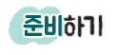
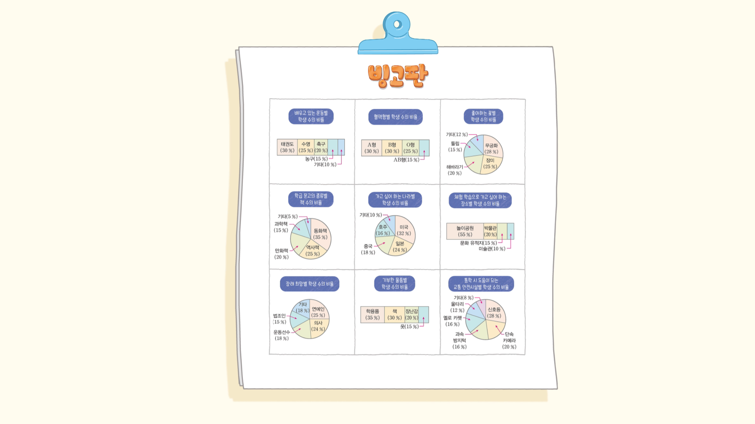
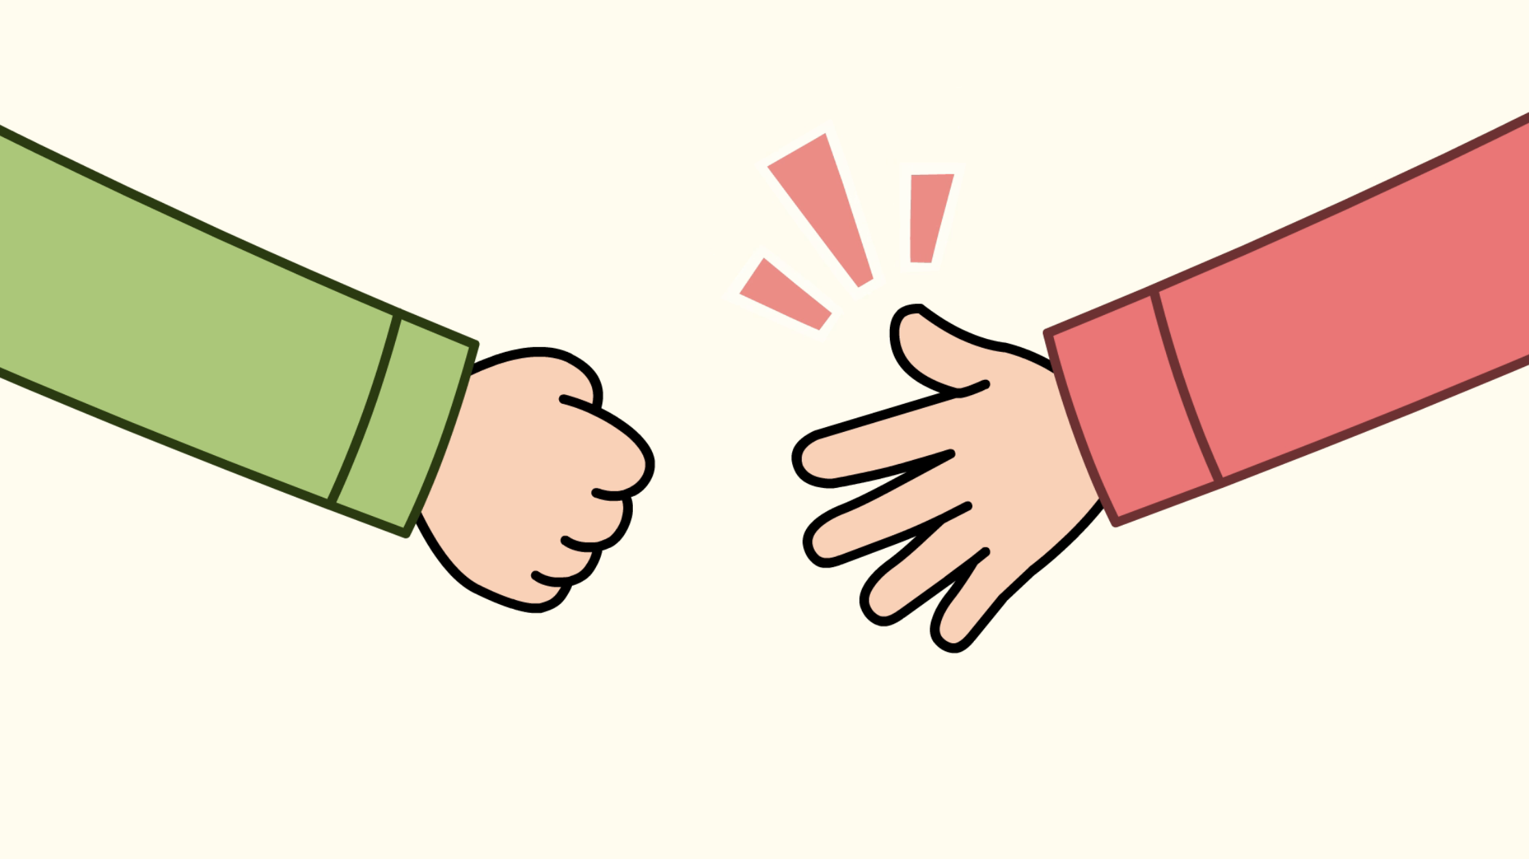
수학_6-1-5_놀이를 더하다_그래프를 설명하고 빙고를 완성해요
교사/학생
교사/학생
1
(준비물 10)의 그래프 중 9개를 골라 빙고판에 붙입니다.
2
가위바위보로 놀이 순서를 정합니다.

Slide 4

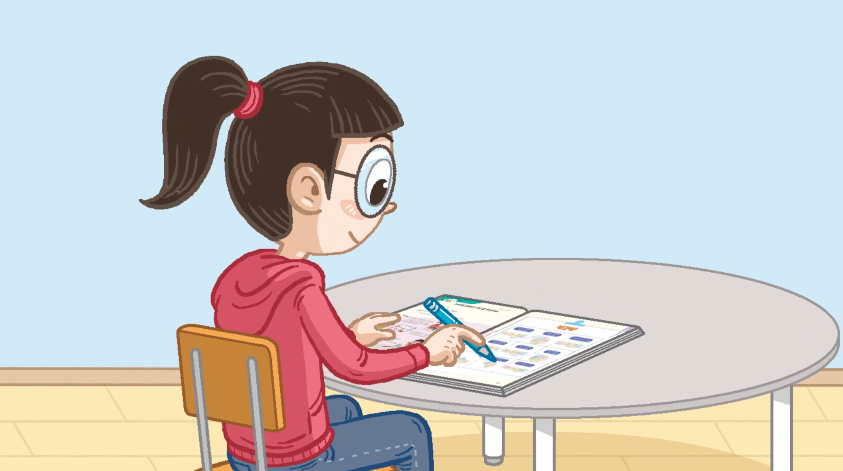
수학_6-1-5_놀이를 더하다_그래프를 설명하고 빙고를 완성해요
교사
교사
No | UI Description
1 | 버튼을 누르면 모둠 구성 기능이 팝업으로 노출
2 | 슬라이드 버튼
3 | 페이지 네비게이션
4 | 활동 영상 버튼 클릭 시 팝업에서 영상 재생
1
순서대로 빙고판에 잇는 그래프 중 하나를 골라 그래프를 보고 알 수 있는 내용을 말합니다. 이때 그래프의 제목은 말하면 안 됩니다.
4
활동 영상
2
1
모둠 구성하기
3

Slide 5
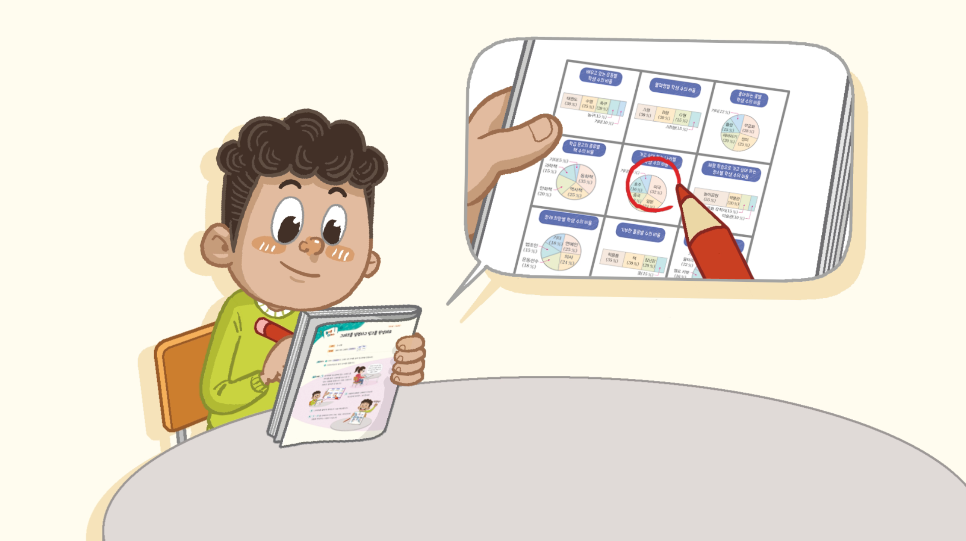
수학_6-1-5_놀이를 더하다_그래프를 설명하고 빙고를 완성해요
교사
교사
No | UI Description
1 | 버튼을 누르면 모둠 구성 기능이 팝업으로 노출
2 | 슬라이드 버튼
3 | 페이지 네비게이션
4 | 활동 영상 버튼 클릭 시 팝업에서 영상 재생
4
2
내용에 알맞은 그래프가 자신의 빙고판에 있으면 ○표 합니다.
활동 영상
2
1
모둠 구성하기
3

Slide 6
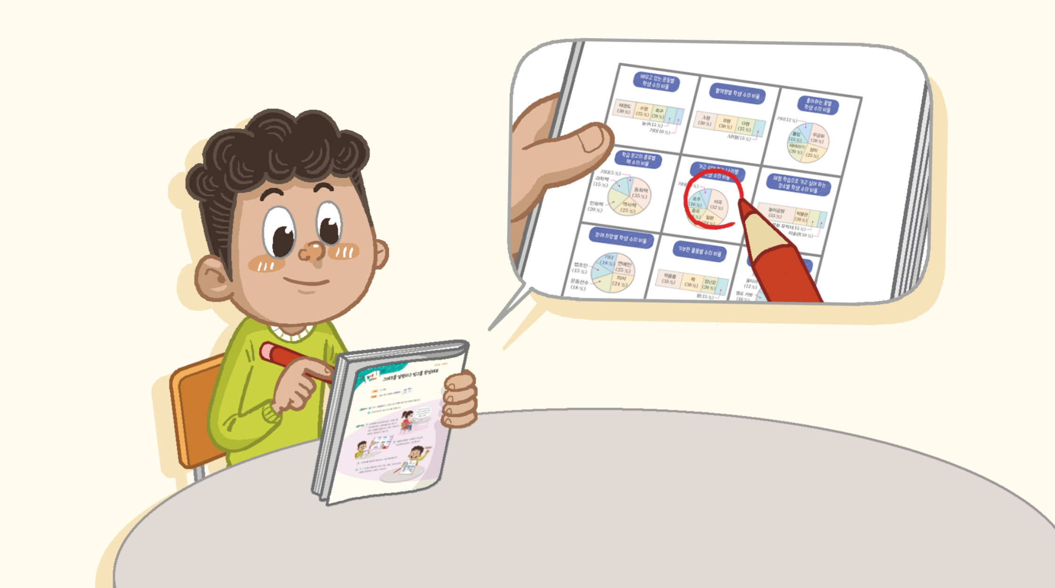
수학_6-1-5_놀이를 더하다_그래프를 설명하고 빙고를 완성해요
교사
교사
No | UI Description
1 | 버튼을 누르면 모둠 구성 기능이 팝업으로 노출
2 | 슬라이드 버튼
3 | 페이지 네비게이션
4 | 활동 영상 버튼 클릭 시 팝업에서 영상 재생
그래프를 알맞게 찾았는지 서로 확인합니다.
4
3
활동 영상
2
1
모둠 구성하기
3

Slide 7
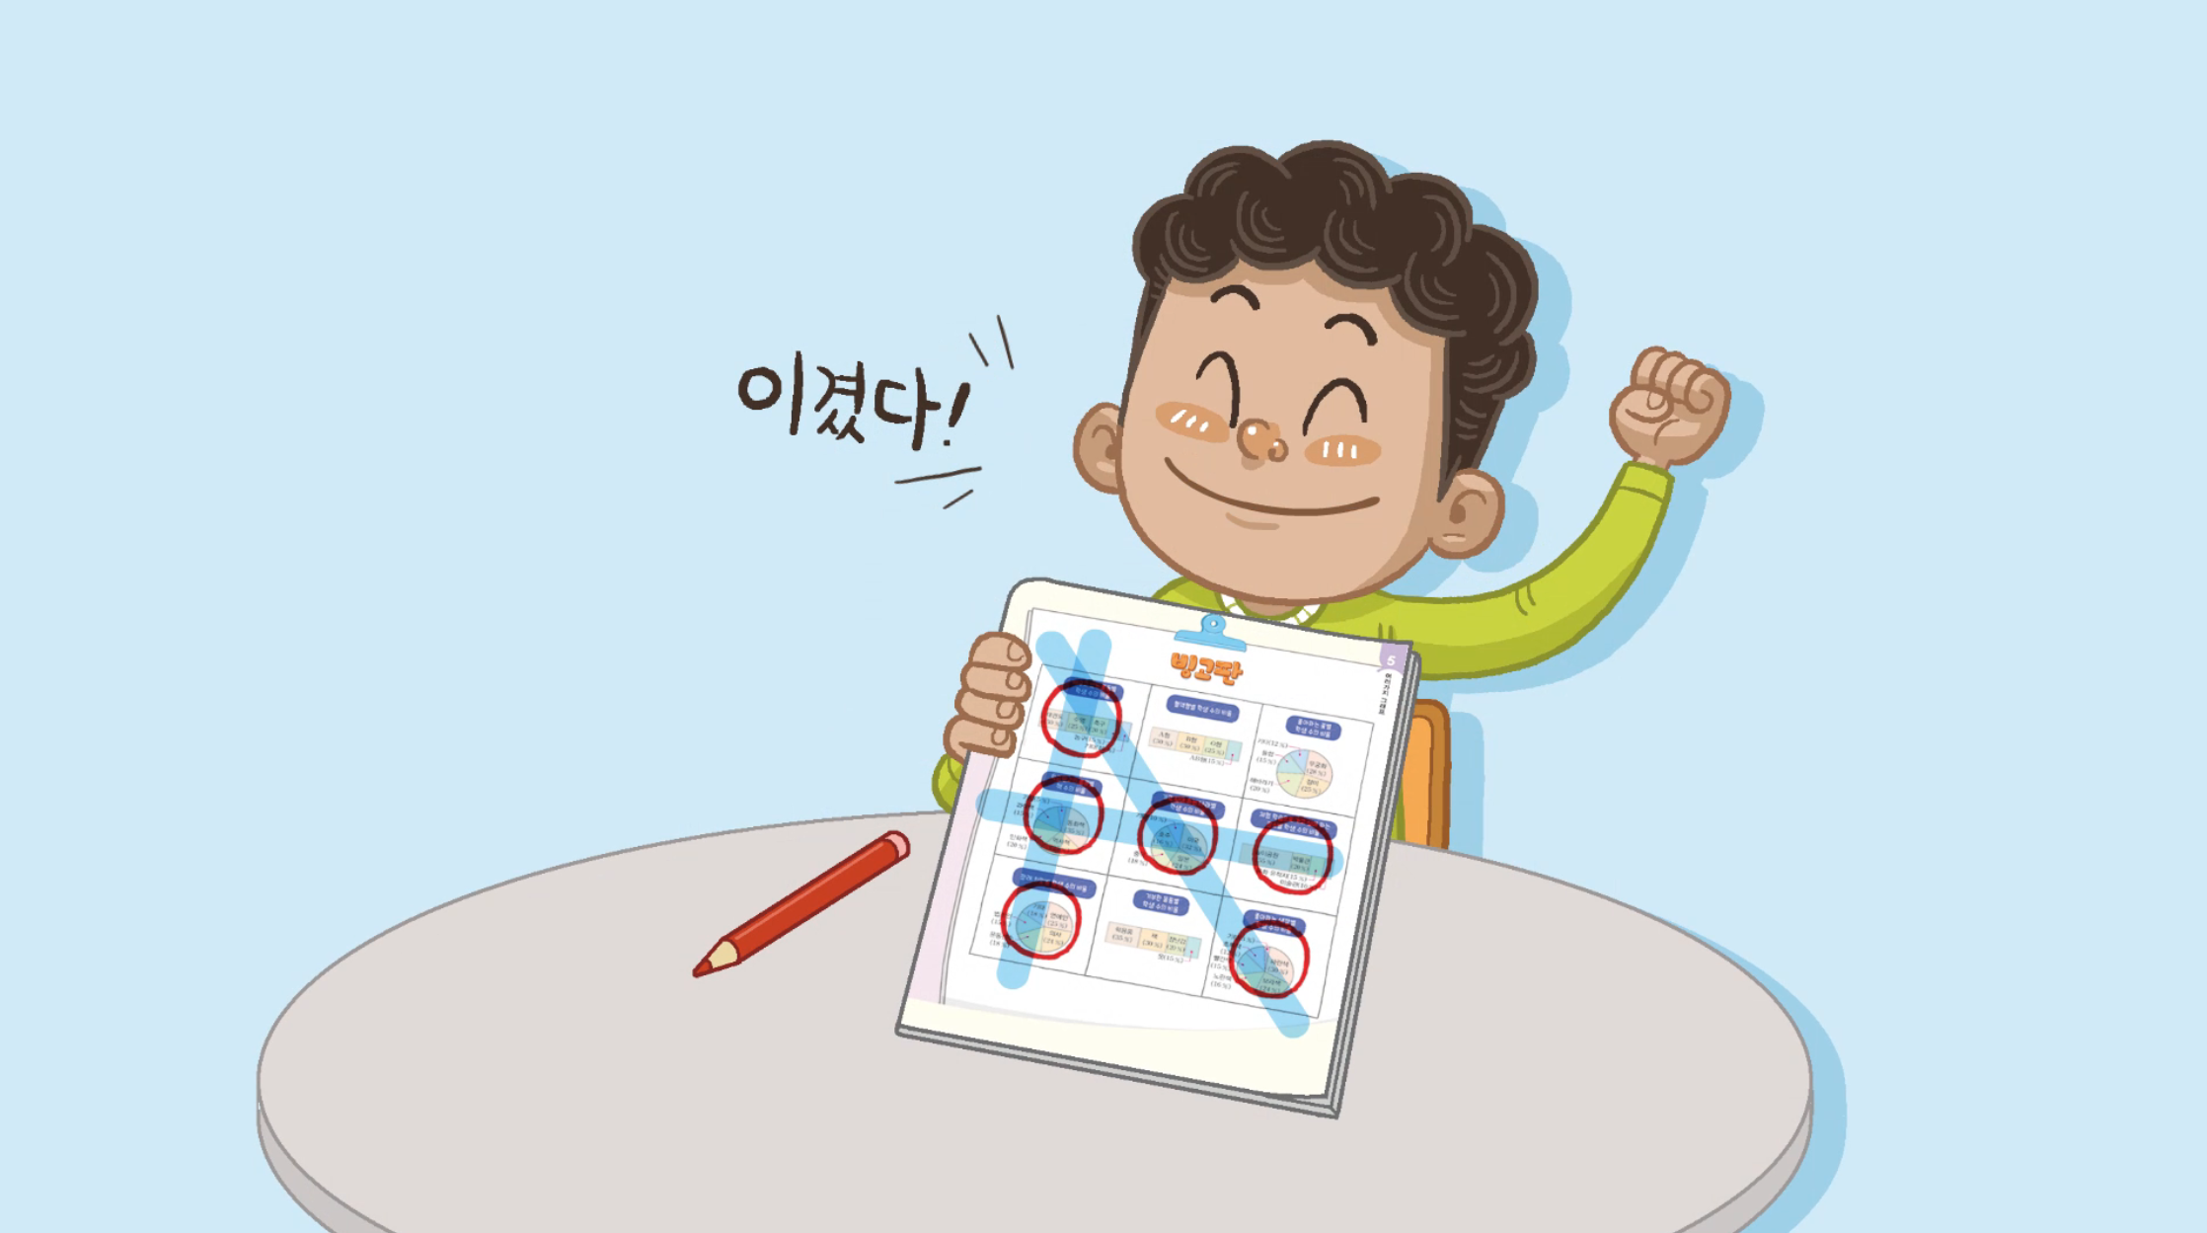
수학_6-1-5_놀이를 더하다_그래프를 설명하고 빙고를 완성해요
교사
교사
No | UI Description
1 | 버튼을 누르면 모둠 구성 기능이 팝업으로 노출
2 | 슬라이드 버튼
3 | 페이지 네비게이션
4 | 활동 영상 버튼 클릭 시 팝업에서 영상 재생
1~3을 반복하여 먼저 가로, 세로, 대각선으로 3줄을 완성하는 사람이 이깁니다.
4
4
활동 영상
2
1
모둠 구성하기
3

Slide 8
수학_6-1-5_놀이를 더하다_그래프를 설명하고 빙고를 완성해요
학생
교사
No | UI Description
1 | 내 모둠 확인하기 버튼 초기는 비활성화 상태 교사가 완성된 모둠 정보를 전송하면 버튼이 활성화됨 버튼 클릭 시 내 모둠 정보를 확인할 수 있는 팝업 노출(플랫폼)
2 | 슬라이드 버튼
3 | 페이지 네비게이션
4 | 활동 영상 버튼 클릭 시 팝업에서 영상 재생
4
1
순서대로 빙고판에 잇는 그래프 중 하나를 골라 그래프를 보고 알 수 있는 내용을 말합니다. 이때 그래프의 제목은 말하면 안 됩니다.
활동 영상
2
1
내 모둠 확인하기
3

Slide 9
수학_6-1-5_놀이를 더하다_그래프를 설명하고 빙고를 완성해요
학생
교사
No | UI Description
1 | 내 모둠 확인하기 버튼 초기는 비활성화 상태 교사가 완성된 모둠 정보를 전송하면 버튼이 활성화됨 버튼 클릭 시 내 모둠 정보를 확인할 수 있는 팝업 노출(플랫폼)
2 | 슬라이드 버튼
3 | 페이지 네비게이션
4 | 활동 영상 버튼 클릭 시 팝업에서 영상 재생
4
2
내용에 알맞은 그래프가 자신의 빙고판에 있으면 ○표 합니다.
활동 영상
2
1
내 모둠 확인하기
3

Slide 10
수학_6-1-5_놀이를 더하다_그래프를 설명하고 빙고를 완성해요
학생
교사
No | UI Description
1 | 내 모둠 확인하기 버튼 초기는 비활성화 상태 교사가 완성된 모둠 정보를 전송하면 버튼이 활성화됨 버튼 클릭 시 내 모둠 정보를 확인할 수 있는 팝업 노출(플랫폼)
2 | 슬라이드 버튼
3 | 페이지 네비게이션
4 | 활동 영상 버튼 클릭 시 팝업에서 영상 재생
그래프를 알맞게 찾았는지 서로 확인합니다.
4
3
활동 영상
2
1
내 모둠 확인하기
3

Slide 11
수학_6-1-5_놀이를 더하다_그래프를 설명하고 빙고를 완성해요
학생
교사
No | UI Description
1 | 내 모둠 확인하기 버튼 초기는 비활성화 상태 교사가 완성된 모둠 정보를 전송하면 버튼이 활성화됨 버튼 클릭 시 내 모둠 정보를 확인할 수 있는 팝업 노출(플랫폼)
2 | 슬라이드 버튼
3 | 페이지 네비게이션
4 | 활동 영상 버튼 클릭 시 팝업에서 영상 재생
1~3을 반복하여 먼저 가로, 세로, 대각선으로 3줄을 완성하는 사람이 이깁니다.
4
4
활동 영상
2
1
내 모둠 확인하기
3

Slide 12
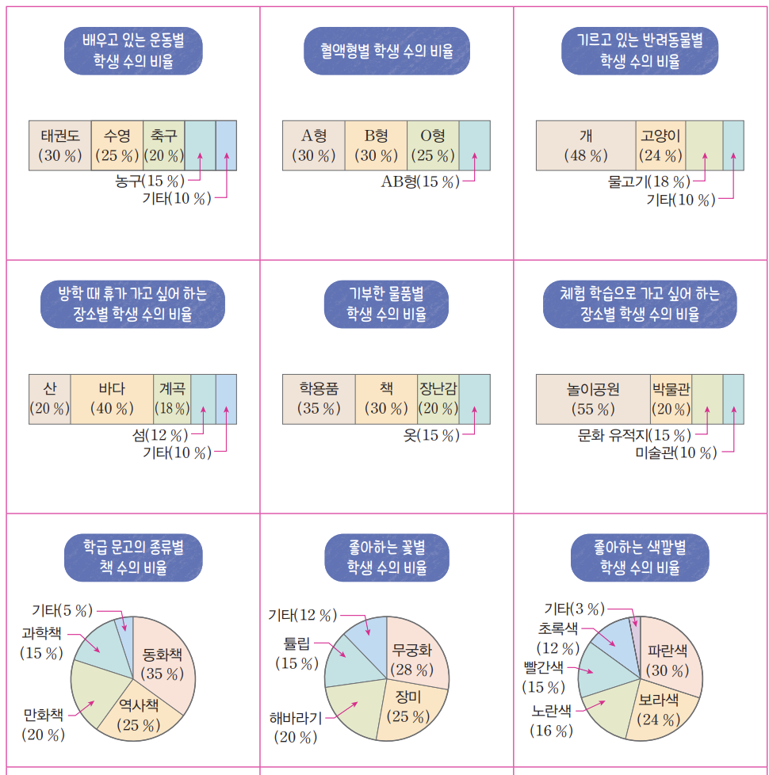

수학_6-1-5_놀이를 더하다_그래프를 설명하고 빙고를 완성해요
No | UI Description
1 | 교과서 163페이지에 있는 그래프가 랜덤으로 노출
2 | 칸 클릭 시, 동그라미 노출
3 | 세 칸을 다 클릭하면 배경색 노출 **본 활동은 정오 판단은 하지 않음 **오프라인으로 빙고게임을 할 수 있게 최소한의 활동만 제공
4 | 대표 기기 변경하기 모둠 구성 시 결정된 대표 기기에 문제가 생겼을 때, 대표 기기를 변경할 수 있음 클릭 시 플랫폼의 대표 기기 변경 팝업 노출
각자의 기기로 활동하세요.
빙고판
4
대표 기기 변경하기
1
배우고 있는 운동별
학생 수의 비율
혈액형별 학생 수의 비율
기르고 있는 반려동물별
학생 수의 비율
3
2
방학 때 휴가 가고 싶어 하는
장소별 학생 수의 비율
기부한 물품별
학생 수의 비율
체험 학습으로 가고 싶어 하는
장소별 학생 수의 비율
학급 문고의 종류별
책 수의 비율
좋아하는 꽃별
학생 수의 비율
좋아하는 색깔별
학생 수의 비율

Slide 13
수학_6-1-5_놀이를 더하다_그래프를 설명하고 빙고를 완성해요
No | UI Description
1 | 교과서 163페이지에 있는 그래프가 랜덤으로 노출
2 | 칸 클릭 시, 동그라미 노출
3 | 세 칸을 다 클릭하면 배경색 노출 **본 활동은 정오 판단은 하지 않음 **오프라인으로 빙고게임을 할 수 있게 최소한의 활동만 제공
4 | 디폴트 : 활성화
각자의 기기로 활동하세요.
빙고판
1
배우고 있는 운동별
학생 수의 비율
혈액형별 학생 수의 비율
기르고 있는 반려동물별
학생 수의 비율
3
2
방학 때 휴가 가고 싶어 하는
장소별 학생 수의 비율
기부한 물품별
학생 수의 비율
체험 학습으로 가고 싶어 하는
장소별 학생 수의 비율
학급 문고의 종류별
책 수의 비율
좋아하는 꽃별
학생 수의 비율
좋아하는 색깔별
학생 수의 비율
4
제출

